Slide 1
中学理科 物理分野
～慣性の法則～
Yr. 2025
ほうじ茶
@hojicya_study

Slide 2



思考実験
www.irasutoya.com

Slide 3
考察
紙飛行機を飛ばして，途中で妨害したらどうなる？
飛んでいる紙飛行機に力を加えると，
何が変わるのかまで考えられるとなお良い．

Slide 4
力の性質 No. 2
力は物体の動きを
変える！

Slide 5
物体はナマケモノ？
物体がそのままの状態を保とうとする性質を慣性という．
この慣性に関する法則を慣性の法則という．

Slide 6

だるま落とし
illust8.com/contents/2734

Slide 7
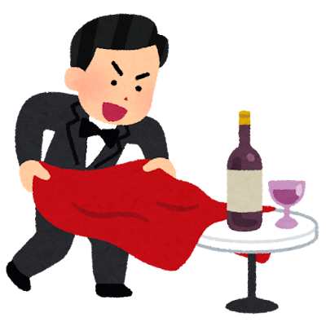
テーブルクロス引き
www.irasutoya.com

Slide 8
法則とは？
自然界に見られる現象の法則性を実験または観測で見出し，数学を用いて記述する．
すなわち，経験則である．
法則性の正しさは，測定の「不確かさ」の範囲で検証される．
そのため，証明はされない．

Slide 9
等速直線運動
外から力が加わらないとき，ある物体に速度を与えると常に等しい速度で運動する．
この運動を等速直線運動という．
慣性の法則から導かれる．
記録タイマーを用いることで，速さが一定であると視覚的に分かる．

Slide 10
直流電源は一定である
＋
…
－
時間
直流は，＋と－が切り替わらない．
多くの電化製品は，直流に変換して利用している．

Slide 11
交流電源は波である
1 周期
＋
…
－
時間
交流は，＋と－が常に切り替わる．
この切り替わる時間が周期的である．

Slide 12
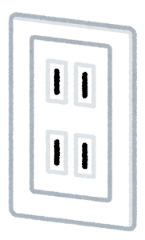
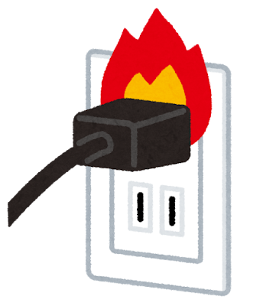
コンセントにも＋と－がある
コンセントの穴は＋と－である．
電気は＋から－に流れる．
＋側にちりやほこりが入ると危険！
＋側だけ若干，短くなっている．
回路図とは逆．
＋
－
www.irasutoya.com

Slide 13
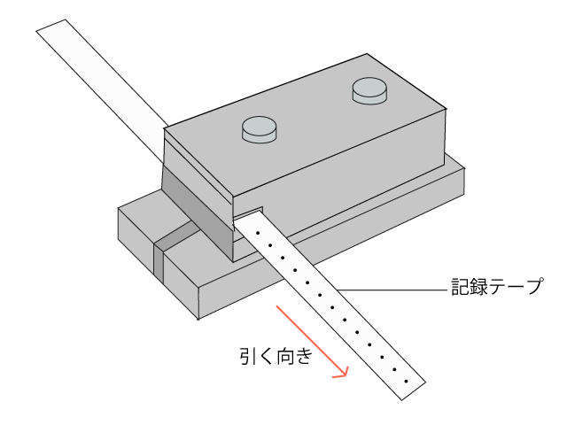
記録タイマ―とは
交流電源の周期を利用して，
一定間隔に印をつける機械．
1秒間に x 周期のとき，x [Hz]という．
東日本では 50 Hz．
西日本では 60 Hz．
sozai.manabihiroba.net/rika/185

Slide 14

記録テープの取り扱い
始めの部分は使わない．
：複数，同じところに打点が打たれているため．
●
●
●
●
●
●
●
●
●
●
●
●
●
●
●
●
●
●
●
●
●
●
●
●
●
0.1 秒
x 打点ごとに切れば，各時間ごとに進んだ距離の情報をテープの長さで表現できる．
東日本の場合，5打点ごとに切れば 0.1 秒の長さになる．

Slide 15
速さってなに？
単位時間あたりに進んだ距離
単位時間：単位は 1 という意．
1 秒のこと．
単位：メートル毎秒 [m/s]
進んだ距離 [m] / 時間 [s]

Slide 16
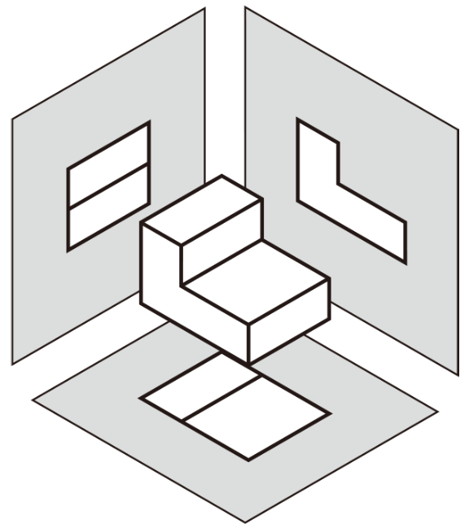
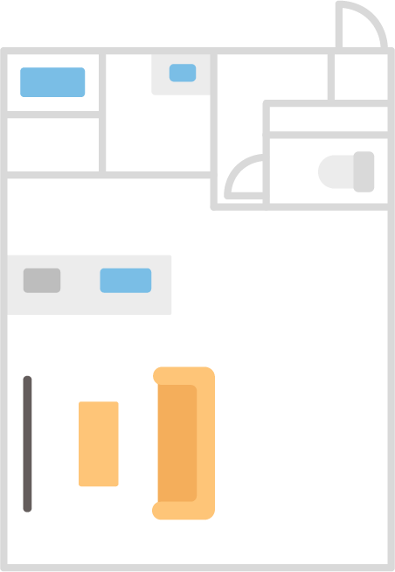
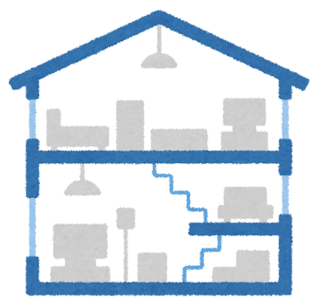
水平面と垂直面
垂直面
soco-st.com/16180
水平面
www.irasutoya.com
adwin-learning.com/MD/chapter1_3

Slide 17

等速直線運動
力学台車
地面
水平面で傾きがないところで成り立つ．
指で台車を押すと，等速で運動をし始める．

